Slide 1

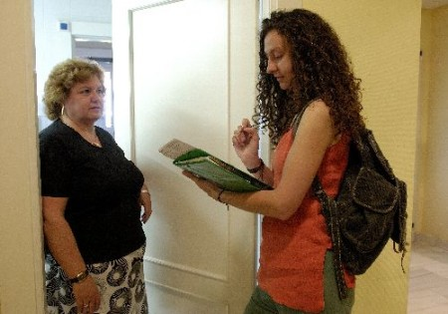
ENCUESTA CARA A CARA
HERMOSILLO
ENCUESTA SOBRE NAME ID, TENDENCIAS Y PREFERENCIAS ELECTORALES EN HERMOSILLO, SONORA
Mayo de 2012

Slide 2


Slide 3
Grupos de Edad

Slide 4
Ocupación

Slide 5
Nivel Socioeconómico

Slide 6
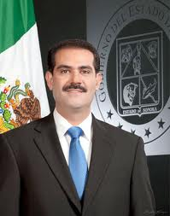
Calificación del Gobernador del Estado
7.80

Slide 7
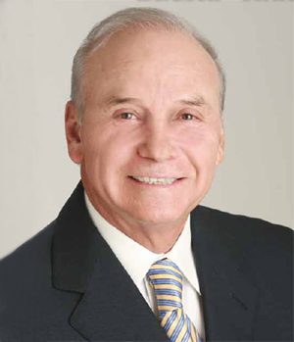
Calificación del Gobernador del Estado
7.88

Slide 8







¿Hay algún partido con el cuál se sienta Usted más identificado que con los demás?
38.70%
24.94%
2.34%
0.26%
0.13%
0.13%
0.26%
Ninguno
24.94%
NS/NC
8.31%

Slide 9
¿Por qué?
Razón:
Trabaja por el bien de México | 46.64% | 44.79% | 27.78%
Tiene experiencia para gobernar | 21.48% | 26.04% | 16.67%
Abandera las causas populares | 4.70% | 2.60% | 16.67%
Son honestos | 5.70% | 4.69% | 5.56%
Siempre he sido del mismo partido | 11.74% | 16.15% | 0.00%
Para que se dé un cambio | 4.70% | 2.08% | 27.78%
Otra | 1.11% | 1.04% | 0.00%
NS/NC | 4.03% | 2.60% | 5.56%

Slide 10
¿Cuál sería el partido por el que definitivamente nunca votaría?
11.30%
15.45%
28.31%
12.60%
1.04%
2.99%
1.17%
Candidato
11.95%
NS/NC
15.19%

Slide 11
¿Por qué?
Razón:
Por corruptos | 36.78% | 28.57% | 21.56%
No hacen nada por la gente | 22.99% | 34.45% | 32.11%
Buscan su beneficio personal | 13.79% | 21.01% | 13.30%
Son conflictivos | 2.30% | 5.04% | 12.39%
Detienen el progreso del país | 6.90% | 3.36% | 4.13%
Por tradición familiar | 2.30% | 3.36% | 7.34%
Otra | 4.60% | 1.68% | 5.50%
NS/NC | 10.34% | 2.52% | 3.67%

Slide 12
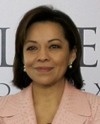
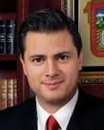
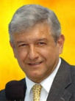
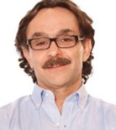
Sí el día de hoy hubiera elecciones para elegir al Presidente de México, ¿Por quién votaría usted?
37.66%
32.73%
9.22%
2.47%
INDECISOS
17.92%

Slide 13
Cómo usted sabe, también habrá elecciones para designar Diputados Locales por su Distrito, ¿ Por qué partido votaría sí hoy fueran las elecciones?
38.83%
31.30%
4.42%
0.65%
0.26%
0.00%
0.39%
Depende del candidato
23.77%
NS/NC
0.39%

Slide 14
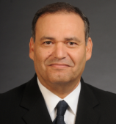
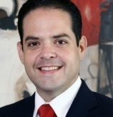
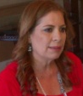
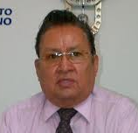
NAME ID de Candidatos a la Presidencia Municipal de Hermosillo
Conoce | No conoce | Buena | Mala | Ni buena ni mala
87.66% | 12.34% | 68.89% | 6.67% | 24.44%
82.47% | 17.53% | 61.93% | 6.64% | 31.44%
12.21% | 87.79% | 30.85% | 13.83% | 55.32%
7.92% | 92.08% | 34.43% | 18.03% | 47.54%

Slide 15



NAME ID de Candidatos al Senado de la República.
60
50
40
SALDO DE OPINION
30
20
0
50
60
70
80
90
CONOCIMIENTO

Slide 16


Atributos
Razón: |  |  |  |  | Ninguno
Más confiables | 59.52% | 39.20 | 1.28% | 0,00% | 20.96%
Más trabajadores | 60.54% | 38.66% | 0.80% | 0.00% | 20.77%
Están más preocupados por los pobres | 58.96% | 39.74% | 1.30% | 0.00% | 23.13%
Tienen más capacidad para resolver problemas | 59.00% | 39.38% | 0.97% | 0.65% | 22.53%
Tienen mejor imagen | 56.78% | 42.42% | 0.80% | 0.00% | 20.57%
Contribuirán a combatir la corrupción | 59.48% | 39.71% | 0.81% | 0.00% | 22.53%
Hacen mejores propuestas | 57.69% | 40.99% | 1.32% | 0.00% | 24.63%

Slide 17
Y según su percepción y su punto de vista muy particular, ¿Qué partido cree Usted que debe gobernar Hermosillo?
48.05%
31.30%
0.91%
0.39%
0.39%
0.26%
0.00%
Depende del candidato
18.44%
NS/NC
0.26%

Slide 18
Ya para finalizar, podría decirme por favor ¿Qué día decide Usted por quién va a votar?

Slide 19
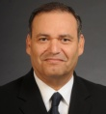

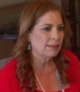
Preferencia para Presidente Municipal con Boleta Simulada
43.12%
25.97%
29.22%
1.43%
0.23%
INDECISOS

Slide 20
Cómo votan a la Presidencia Municipal de Hermosillo por Género
HOMBRES
42.54%
26.80%
1.66%
29.01%
MUJERES
43.63%
34%
1.23%
29.41%
0.49%

Slide 21
Cómo votan a la Presidencia Municipal de Hermosillo por Grupos de Edad
0.55%
18-29
48.09%
25.14%
26.23%
0.51%
30-39
42.64%
24.37%
32.49%
2.15%
1.08%
40-49
43.01%
29.03%
30%
1.77%
50-59
37.17%
25.66%
35.40%
3.33%
60 y más
42.22%
25.56%
28.89%

Slide 22

Distribución del voto por género, grupos de edad y nivel socioeconómico
Por genero
43.12%
Por edad
Nivel Socioeconómico

Slide 23

Distribución del voto por género, grupos de edad y nivel socioeconómico
Por genero
25.97%
Por edad
Nivel Socioeconómico

Slide 24

Distribución del voto por género, grupos de edad y nivel socioeconómico
Por genero
1.43%
Por edad
Nivel Socioeconómico

Slide 25
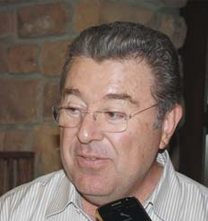
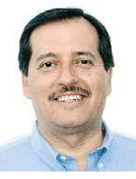
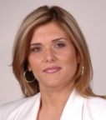
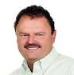
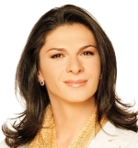

Preferencias para Senadores de la República con Boleta Simulada
33.90%
35.06%
3.38%
INDECISOS
27.66%

Slide 26
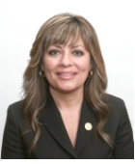
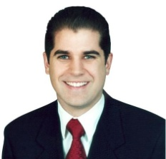
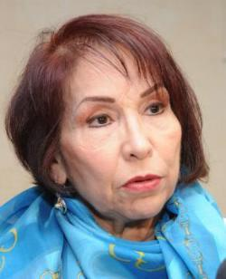
Preferencias para Diputados Federales con Boleta Simulada
Distrito III
34.37%
32.37%
31.05%
2.11%
INDECISOS

Slide 27
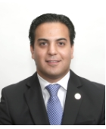
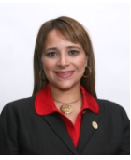
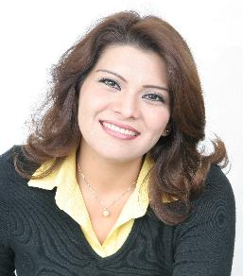
Preferencias para Diputados Federales con Boleta Simulada
Distrito V
38.72%
34.37%
27.95%
2.31%
INDECISOS

